Slide 2
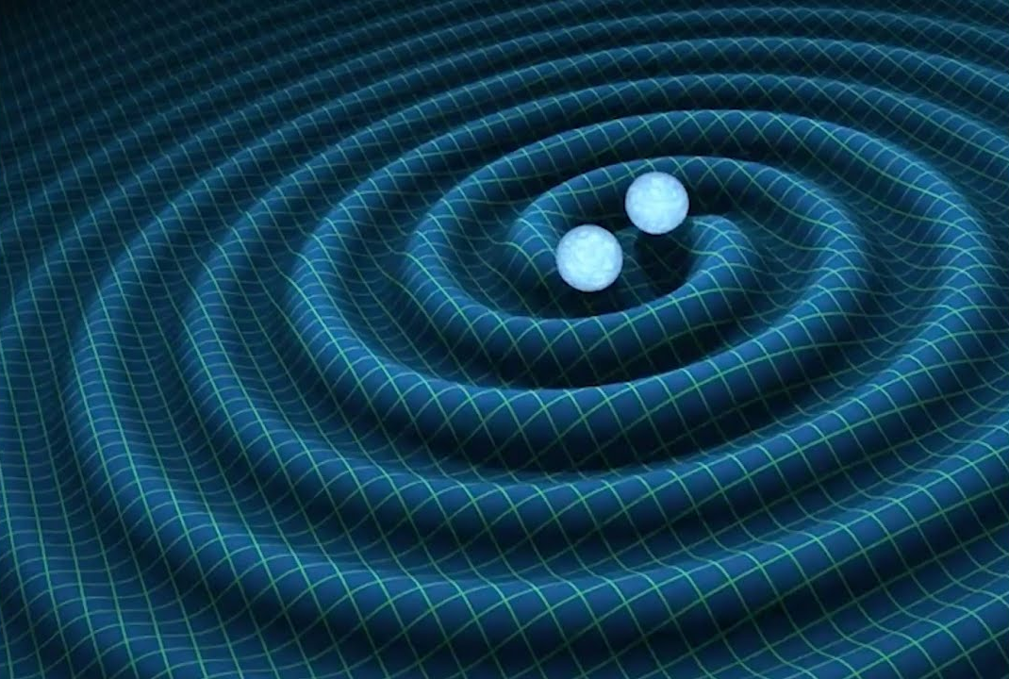
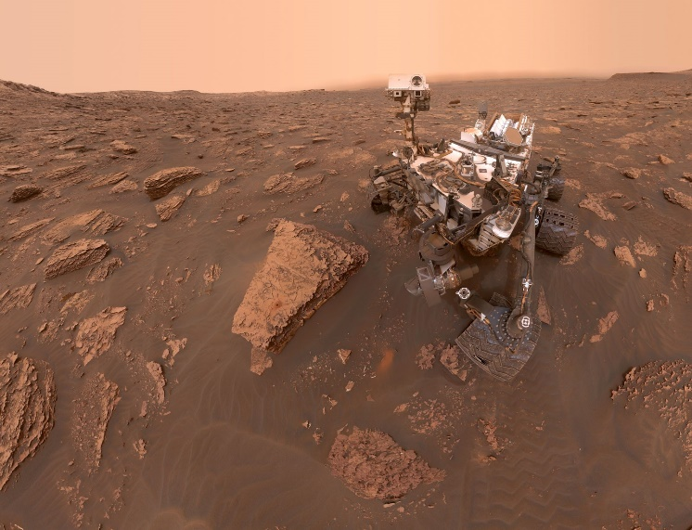
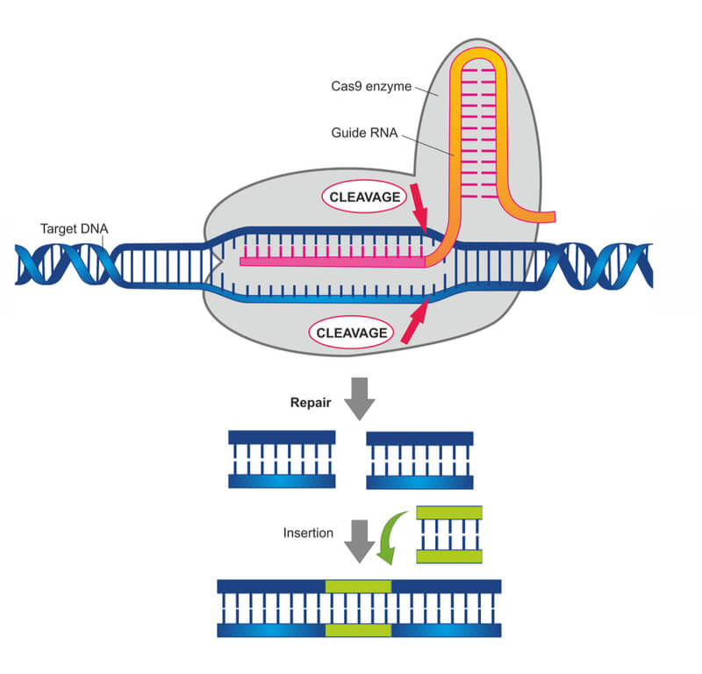
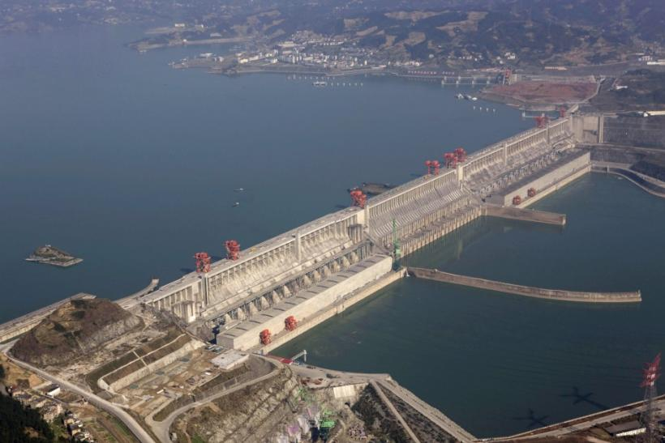
Wetenschap is fantastisch…
Notes:
Science is amazing
We can work together to unlock the secrets of the universe
We can learn about DNA and the building blocks of life
We can venture out to new planets
We can build huge structures to the benefit of millions of people
BUT
Big groups can also build weapons of mass destruction
Scientists can modify dna in embryo’s can make designer babies
We littered space
And our impact on the environment can be huge.
https://en.wikipedia.org/wiki/Thomas_Midgley_Jr.

Slide 3
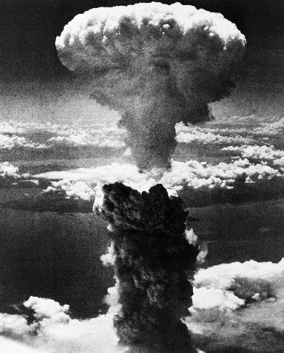
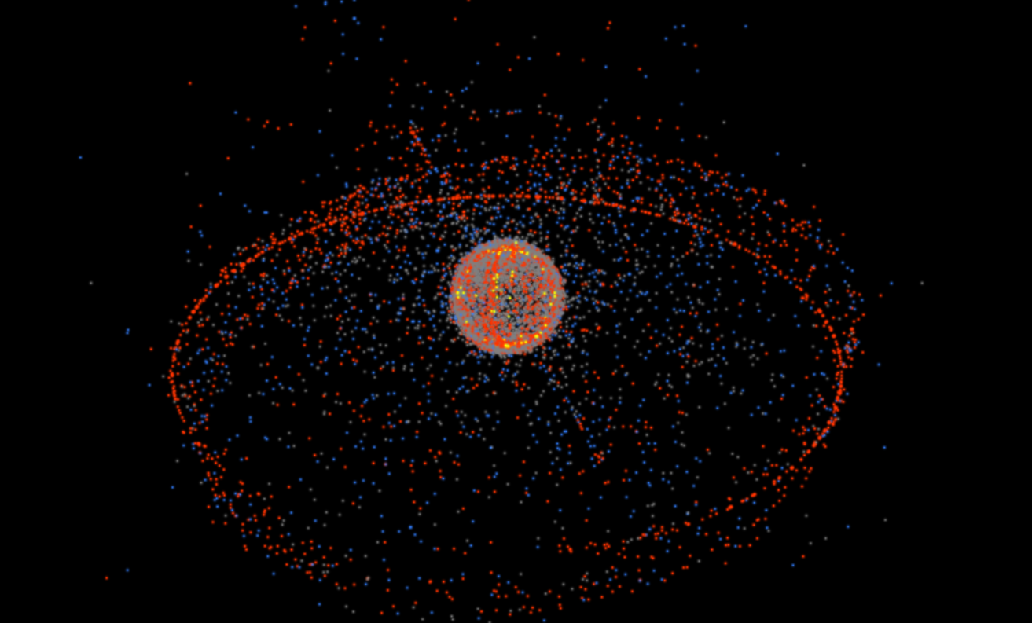
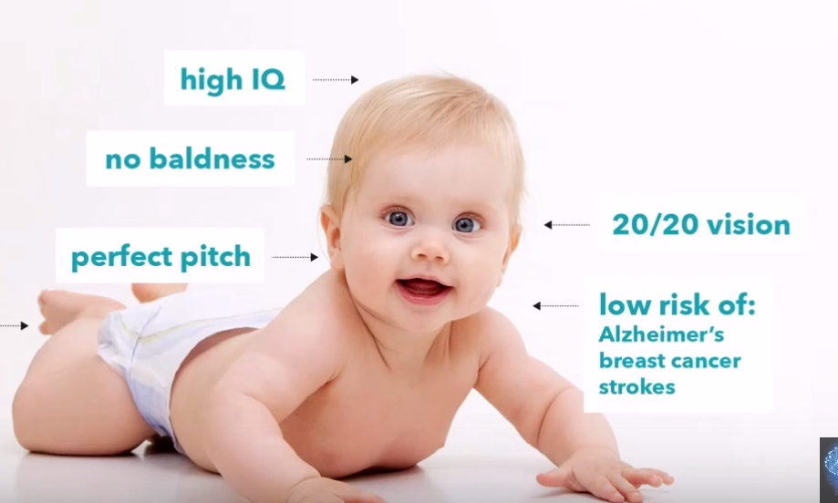
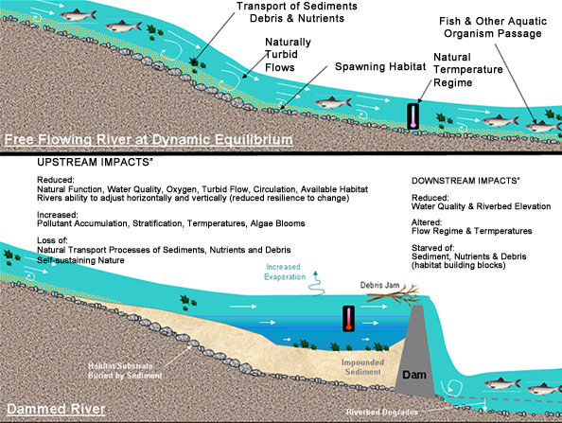
…maar er zijn uitdagingen…

Slide 4
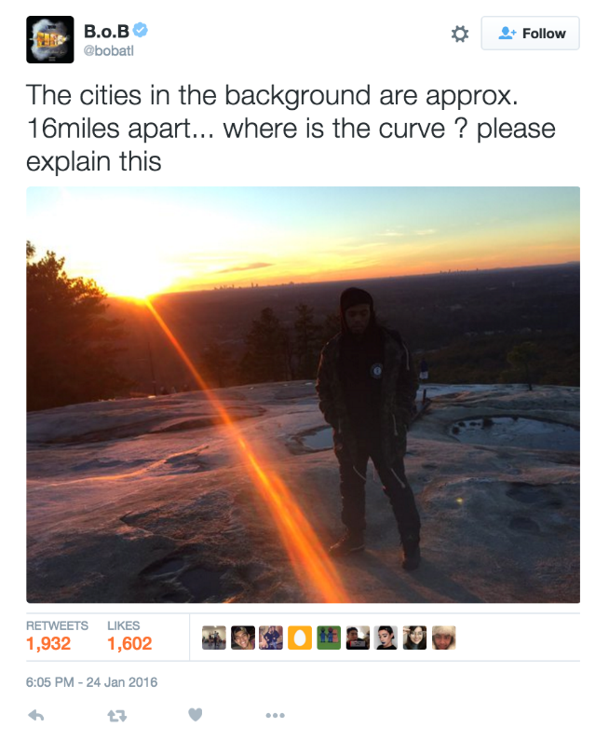

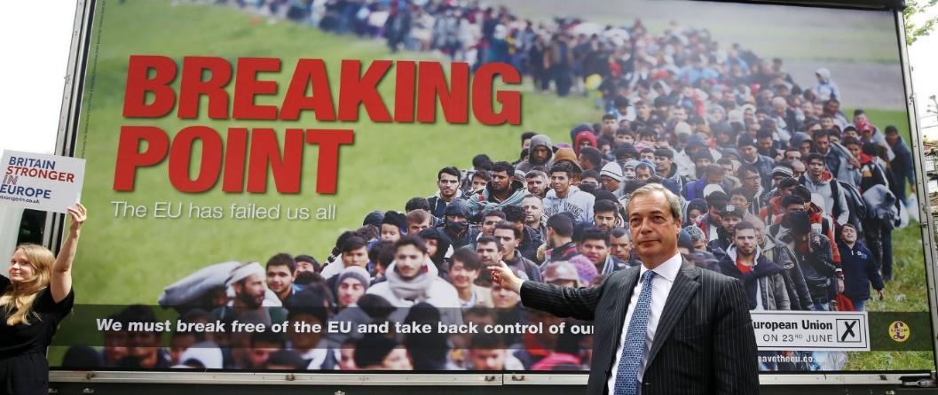

… en nog meer uitdagingen...
Notes:
Additionally students come in with all kinds of ideas about science and scientific topics.
Some wrong but essentially benign
Some wrong and with a potentially huge impact on the world and the people around them.
Combined this requires more from science education than merely teaching the state of the art (of 100 years ago).
Science education needs a broader focus than merely an emphasis on knowledge, research and technical skills.

Slide 5
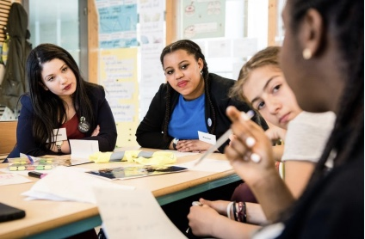
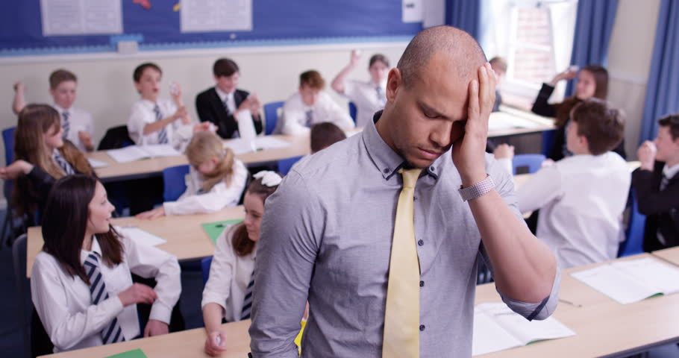

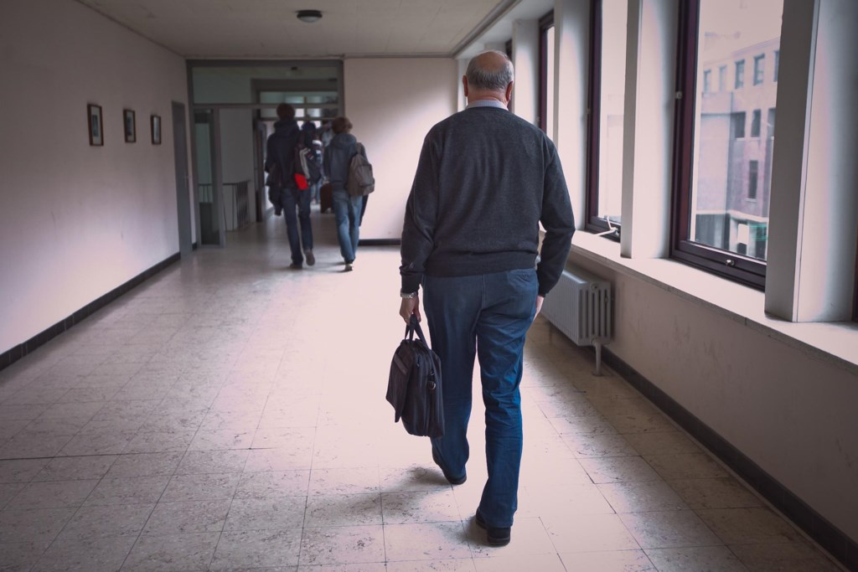
… en in de lessen wetenschap zijn er nog meer uitdagingen.
Notes:
Yet more challenges
Cultural diversity among students
Relevance and motivation for science among students (for sure those who don’( feel accepted)
Teachers don’t feel supported
There is a large out-flux (teachers are either leaving or retireing)

Slide 6

Fysica en maatschappij
Ethisch en cultureel gevoelige onderwerpen in de les wetenschappen
Jan Sermeus, Veerle Verschoren, Jelle De Schrijver, Eef Cornelissen
WND 2019
14 december 2019
Jan.Sermeus@odisee.be
Notes:
So these are the challenges science teachers are faced with, and have to address (but sometimes do not).
This is where our current project comes in.
The title of the presentation will make more sense later on.

Slide 7
Wie zijn jullie?
Waarom zitten jullie hier?
Notes:
Heb je al ooit uitdagingen ervaren met betrekking tot maatschappelijke thema’s en lesinhoud?

Slide 8
Welke lesonderwerpen kunnen gevoelig zijn?
Binnen het hele school curriculum (exclusief wetenschappen)
Binnen alle andere wetenschappen (exclusief fysica)
Binnen fysica

Slide 9
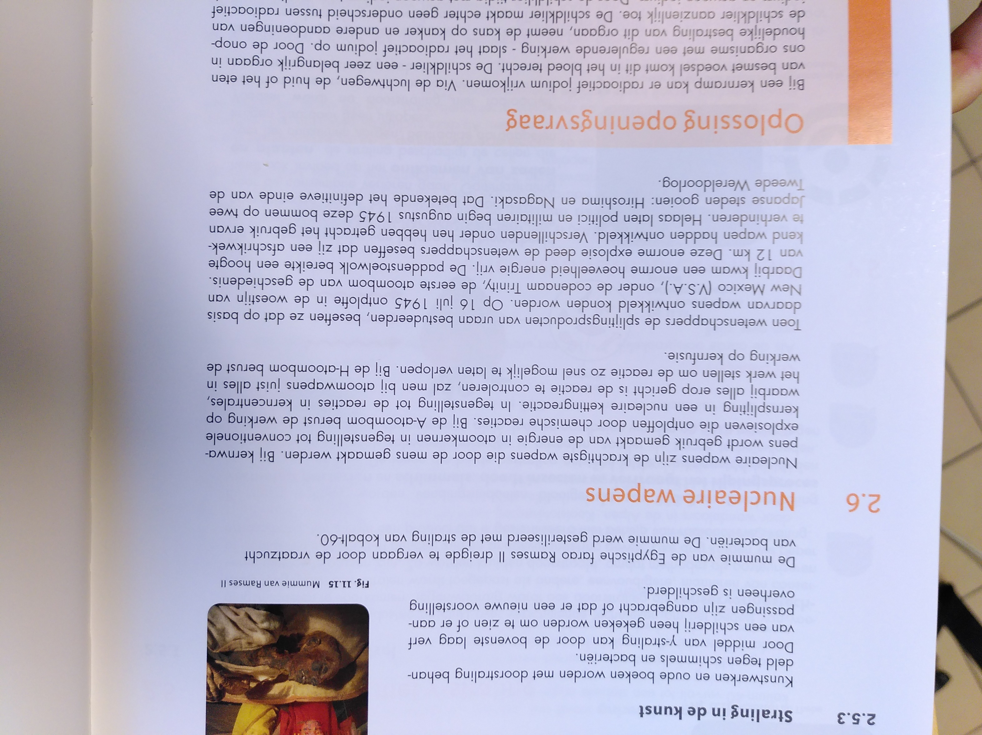
Waren de atoombommen ethisch verantwoord?
Zijn de betrokken wetenschappers mee verantwoordelijk voor de doden in Japan?
Zijn wetenschappers verantwoordelijk voor hun ontdekkingen/uitvindingen?
Quark 5.1 (2014) De Boeck

Slide 10
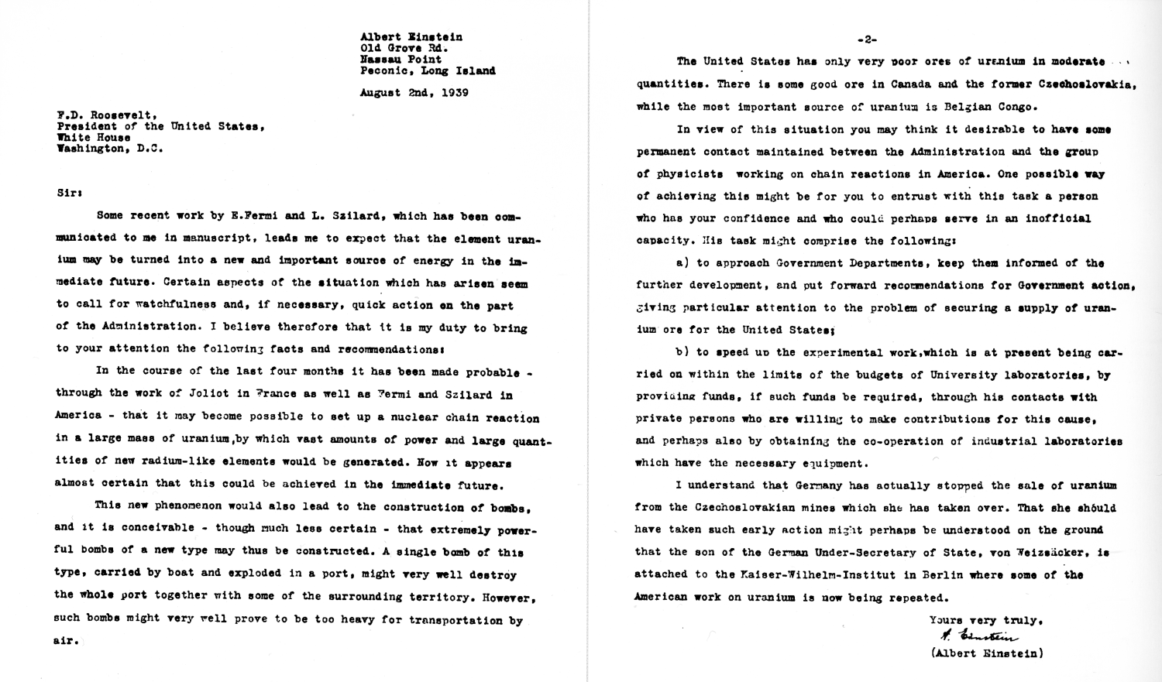
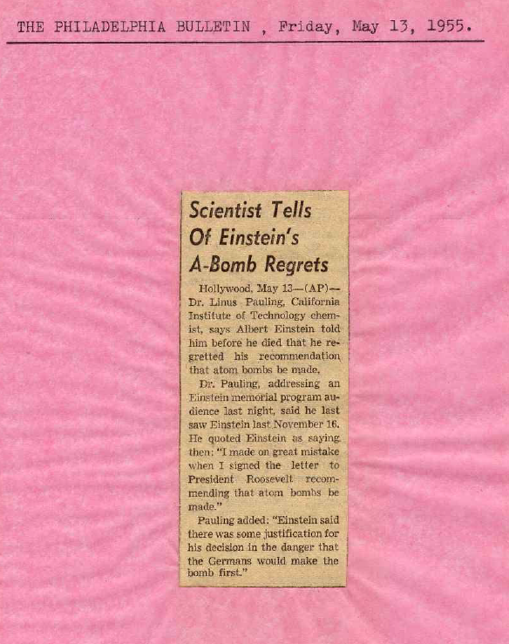
Casus einstein
https://en.wikipedia.org/wiki/Einstein%E2%80%93Szil%C3%A1rd_letter
https://web.archive.org/web/20061108075927/http://virtor.bar.admin.ch/pdf/ausstellung_einstein_fr/der_pazifist/A-Bomb_Regrets.pdf

Slide 11
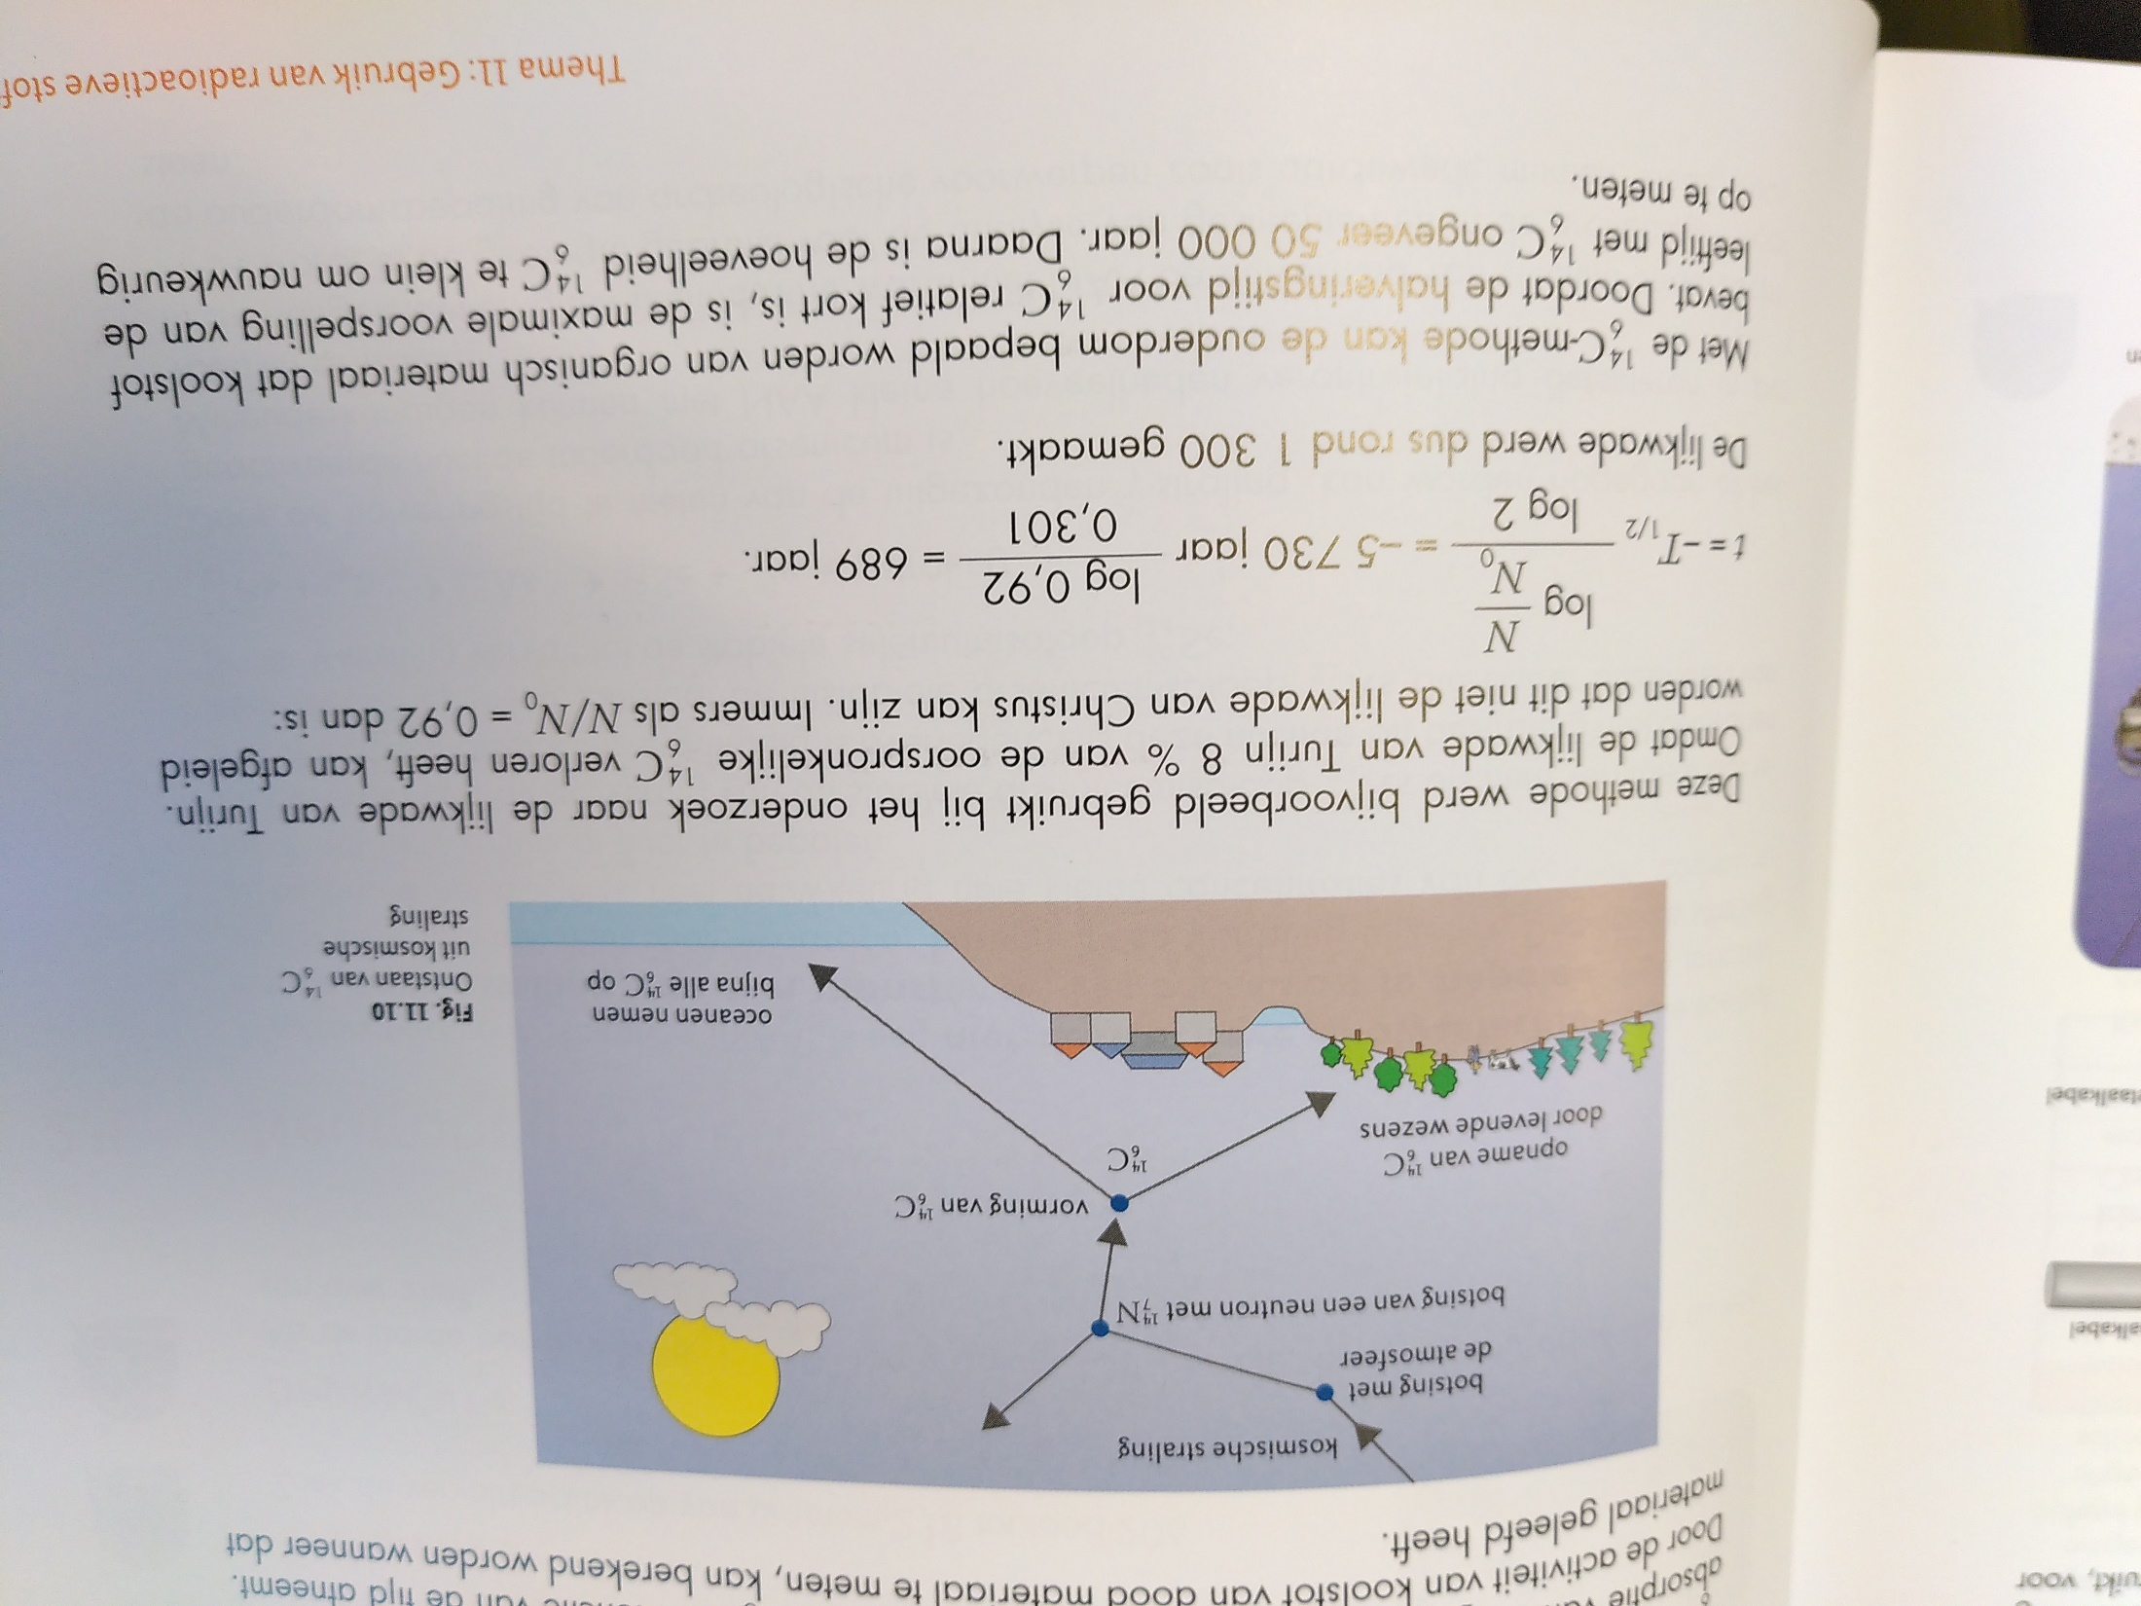
Welke elementen van onderstaand extract uit een tekstboek kunnen gevoelig liggen bij leerlingen?
Quark 5.1 (2014) De Boeck

Slide 12
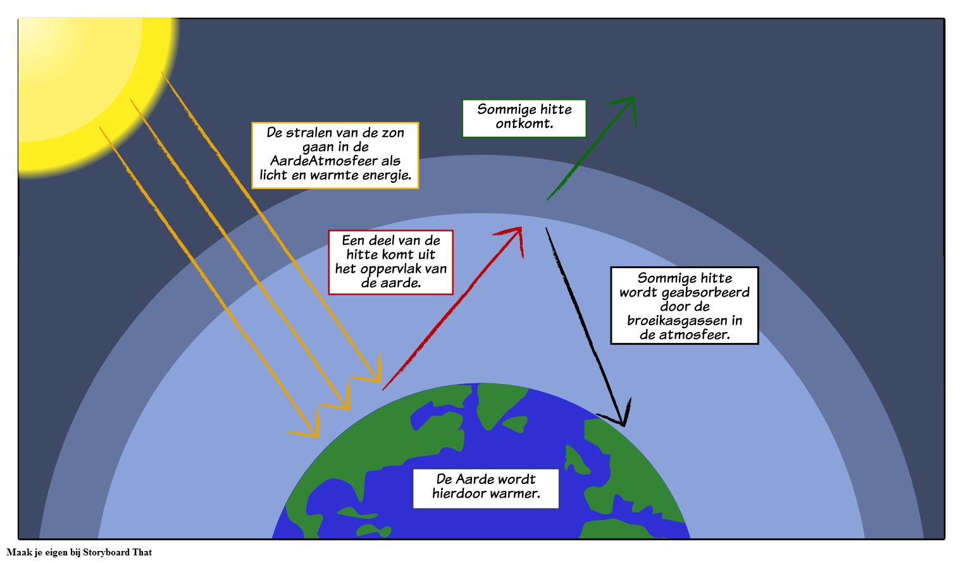
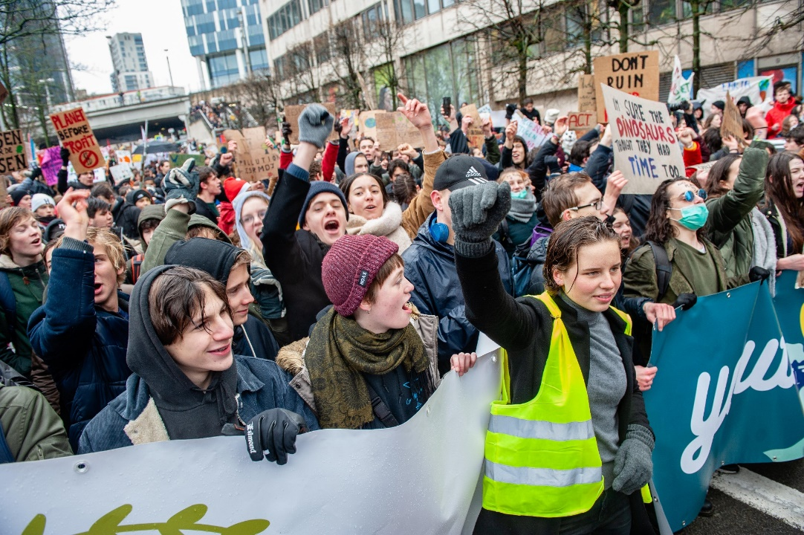
Welke vragen stellen jongeren zich bij de klimaatsopwarming?
Notes:
Bijkomend is de aarde rond → ook dat wordt in vraag gesteld door sommige lln

Slide 13
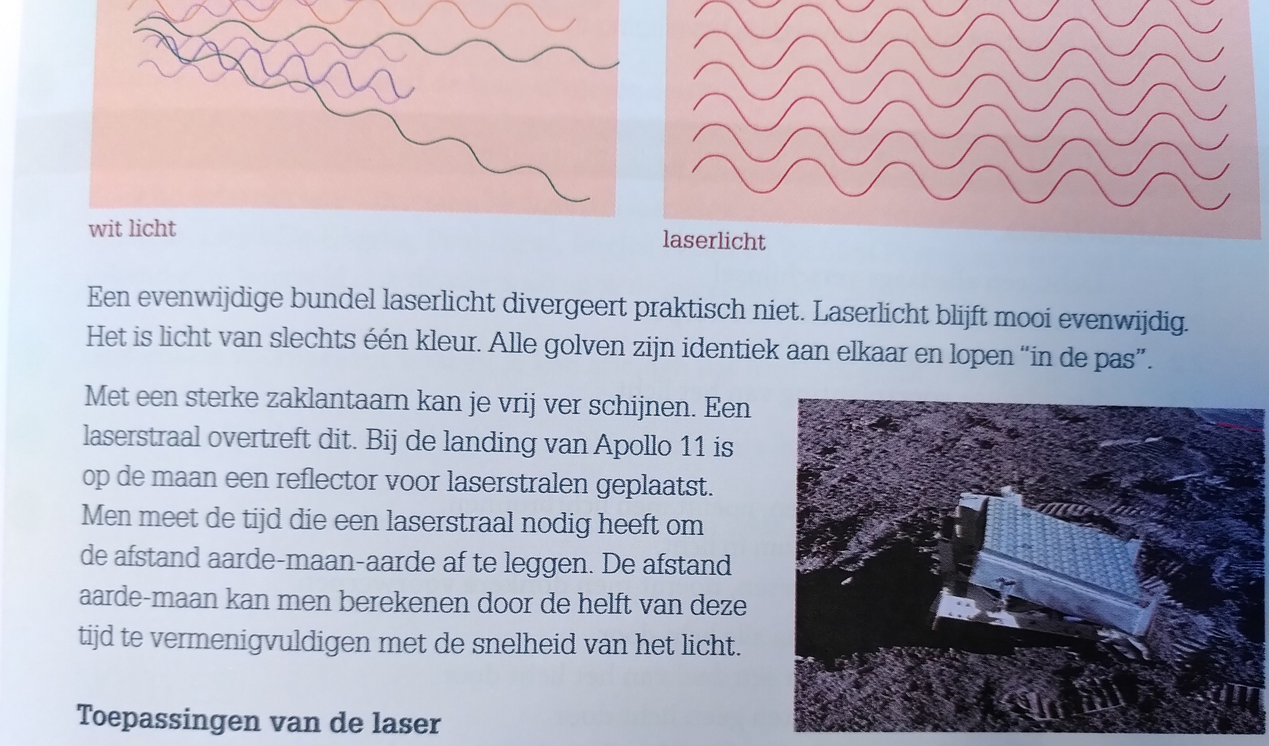
Welk element van dit stukje kan gevoelig liggen?
Impuls 1 (2012) Plantyn

Slide 14
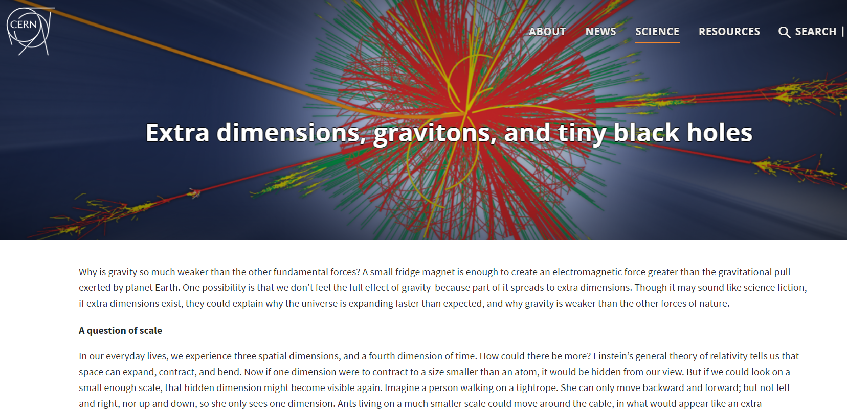
Waarom zit CERN dit op hun website?
https://home.cern/science/physics/extra-dimensions-gravitons-and-tiny-black-holes

Slide 15
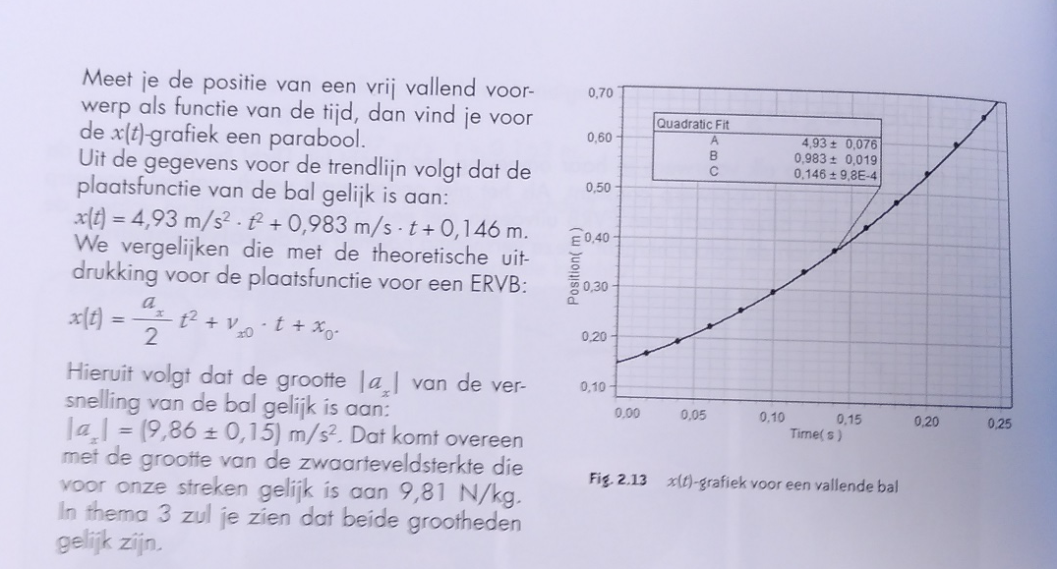
Welk element van onderstaand extract uit een tekstboek kan gevoelig liggen bij leerlingen?
Quark 6.2 (2015) De Boeck

Slide 16
Welke lesonderwerpen kunnen gevoelig zijn?
Kernfysica
  Was de bom op Hiroshima en Nagasaki ethisch verantwoord? Zijn de betrokken wetenschappers moreel verantwoordelijk?
  Hoe kennen we de leeftijd van de aarde?
  Is kernenergie het antwoord op de klimaatsverandering?
Klimaatsverandering
  Is het de schuld van de mens?
  Wat kan ik eraan doen?
Gravitatie
  De aarde lijkt toch plat!
  Wetenschap is gevaarlijk! Ze maken zwarte gaten in CERN die de wereld zullen verwoesten.
  De mens is nooit op de maan geweest!
Experimenteren
  De uitkomst wordt bepaald door God!
  Als je een foutenmarge bepaald, dan weet je het dus niet echt!

Slide 17
  Interculturele communicatie (Democratische dialoog,…)
  Socratisch gesprek (Lipman, Nelson, …)
  Polariseringsmechanismen (Brantsma, …)
  Wereldburgerschapseducatie (Nussbaum,..)
  Nature of Science (Wetenschapsreflex, …)
Maatschappe-lijk gevoelig
Ethisch gevoelig
WetenschapsBalans-methodiek
om gevoelige thema’s omtrent wetenschap aan te snijden
in de klas
Reflectiemateriaal voor leerkracht
Cultureel gevoelig
Didactische ondersteuning
Wetenschap-pelijk gevoelig
Leermateriaal
bruikbaar in de klas
Notes:
Maatschappelijk gevoelig: klimaatsverandering
Ethisch: kernwapens
Cultureel: leeftijd van de aarde
Wetenschappelijk gevoelig: kernenergie als oplossing voor de klimaatsopwarming

Slide 18

Wetenschap
Maatschappij
Onderwijs

Slide 19
Polarisatie-oefeningen
Wetenschap en geloof vullen elkaar aan
Wetenschap en geloof sluiten elkaar uit

Slide 20
Casus-oefening
Tijdens een les over klimaatverandering zegt een leerling:
“De aarde warmt helemaal niet op. Dit is een verzinsel van linkse wetenschappers. Er zijn altijd al schommelingen in temperatuur geweest en er valt trouwens nog altijd sneeuw. Er zijn veel wetenschappers en politici die klimaatsopwarming tegenspreken.”
1 Ik vertel dat er voldoende wetenschappelijke argumenten zijn voor klimaatverandering en neem even de tijd om de belangrijkste aanwijzingen op te sommen.
2 Ik vind dit politieke debat niet gepast voor de wetenschapsklas en sluit het onderwerp onmiddellijk af.
3 Ik heb geen idee. Ik vind dit een moeilijke situatie.
4 Ik vraag aan de leerlingen wat zij hiervan denken en start hierover een groepsgesprek.
5 Ik doe iets anders, namelijk …

Slide 21
Mogen leerlingen aan alles twijfelen in de wetenschapsles?

Slide 23
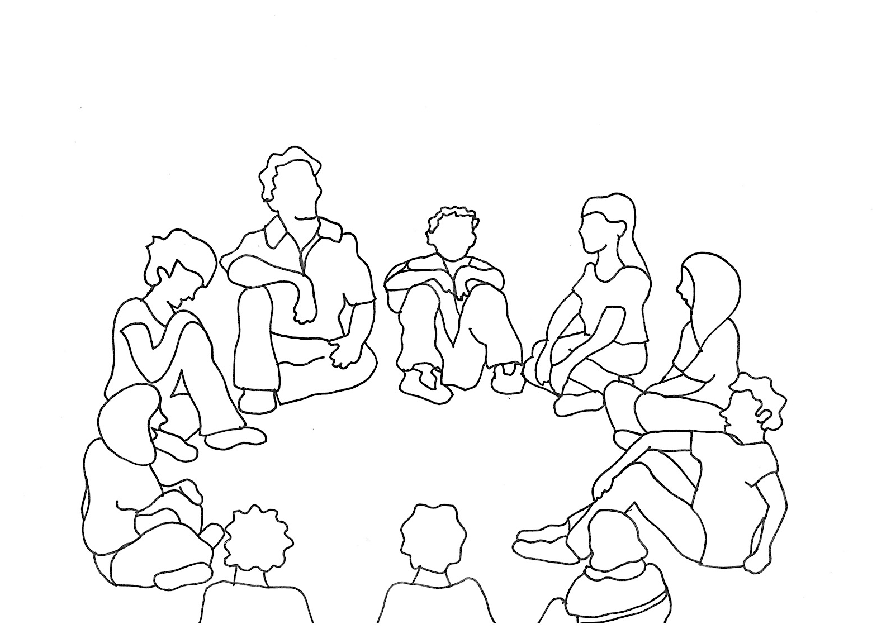
Onderzoeksgemeenschap
Weet je dit of denk je het?
Waarom?
Zeker?
Eens?
Wat?
Hoe?
(Lipman, 1991)
Notes:
In a philosophical dialogue, a group of students discusses a thought-provoking question by exploring the coherence and relevance of arguments. The dialogue is guided by a facilitator who doesn’t answer, but only questions participants, implying that the students are autonomous (Lipman, 1991). Success of the philosophical dialogue depends on the appropriate use of distinct question-categories by the facilitator. As the process of the philosophical dialogue mimics the argumentative processes going on among scientists, participation in the dialogue itself provides an analogy of the scientific process.
Hoe?
Prikkel zoeken die cognitief conflict uitlokt.
Kernvragen: wat, wie, hoe, wat bedoel je? …
The philosophical dialogue, aimed at eliciting critical and creative thinking through argumentation, can prove a useful method to elicit reflection about science as it (i) helps students to clarify abstract concepts, (ii) allows students to couple abstract epistemological knowledge about science with their own experiences and (iii) facilitates conceptual change by monitoring one’s thinking processes.
Combining classic NoS-learning material and the philosophical dialogue allows to create a new approach where students collectively explore general scientific or epistemological problems. The teacher does not provide answers, but only facilitates the dialogue by using different kinds of questions leading to hypothesis-formation, explication, argumentation and investigation of NoS-related concepts.

Slide 24
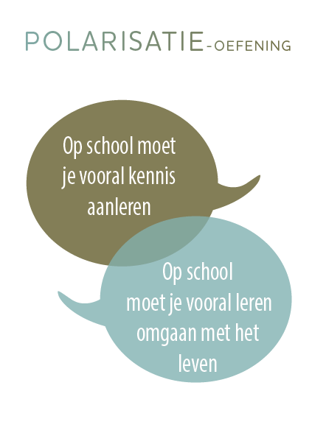
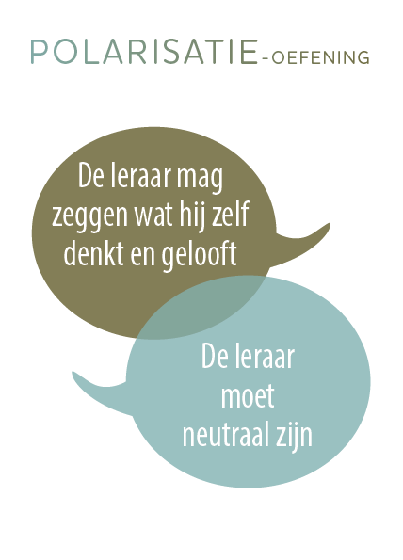
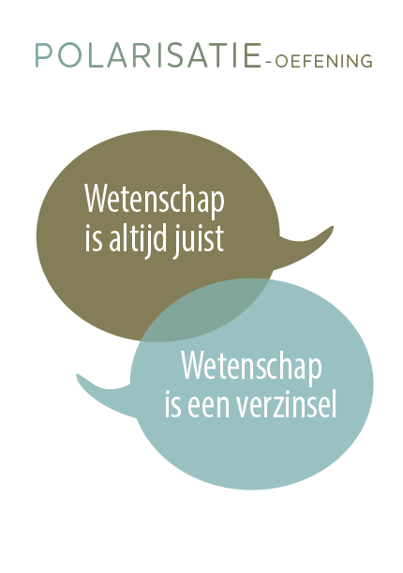

Slide 25
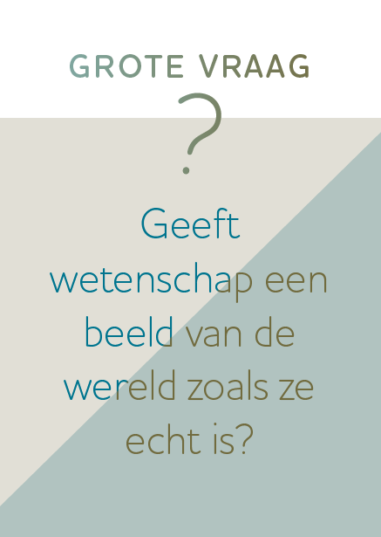
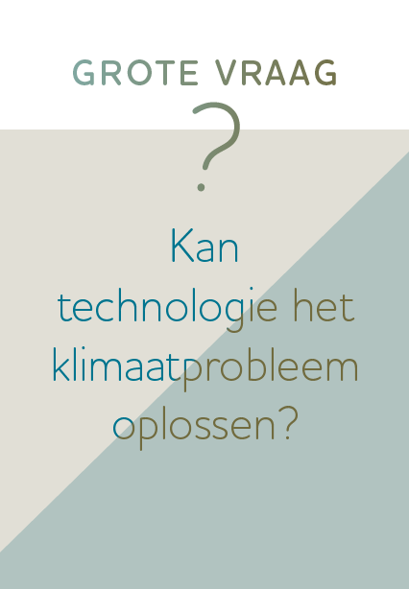
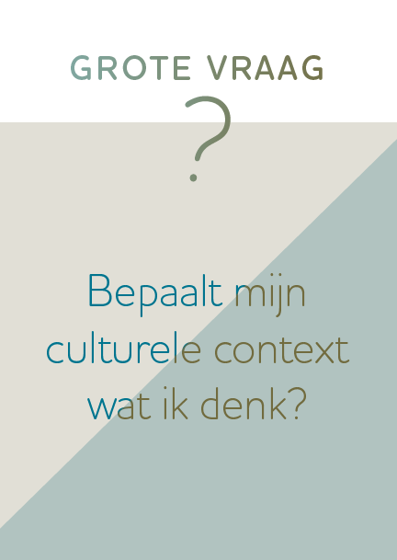

Slide 26
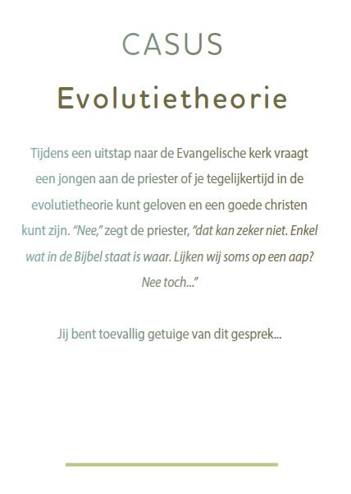
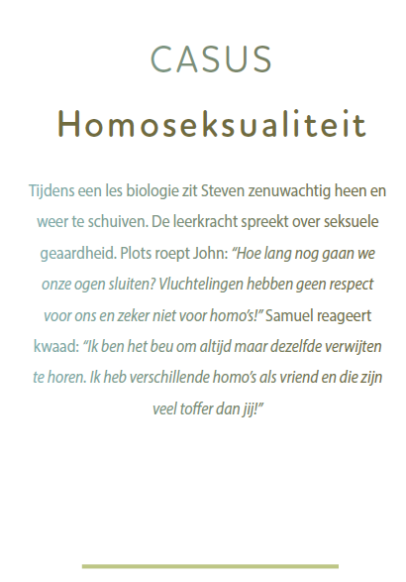
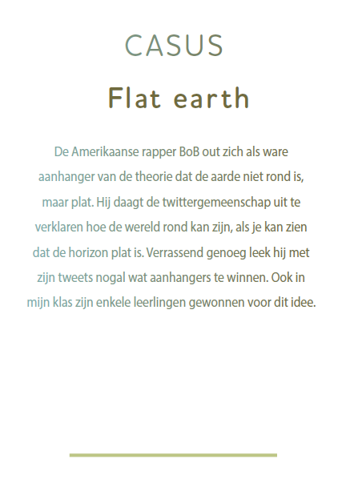

Slide 27
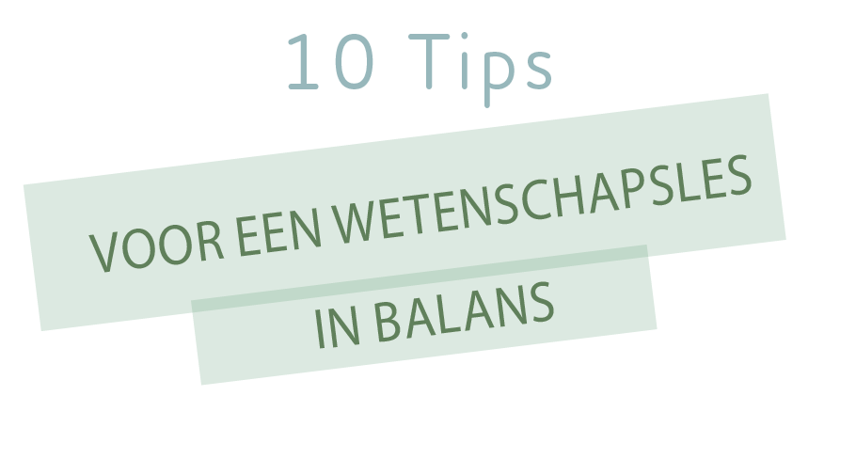

Slide 28
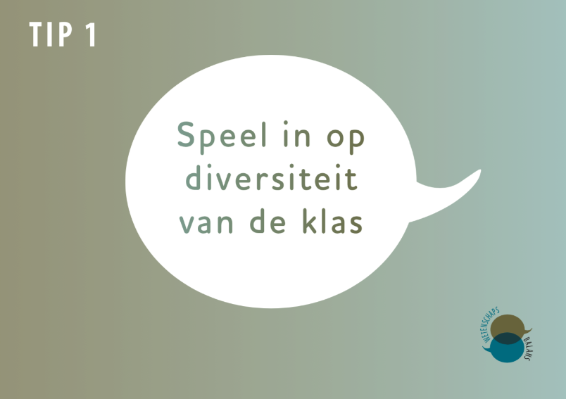
Gebruik bijv. ook voorbeelden van niet-westerse wetenschappers en denkers

Slide 29
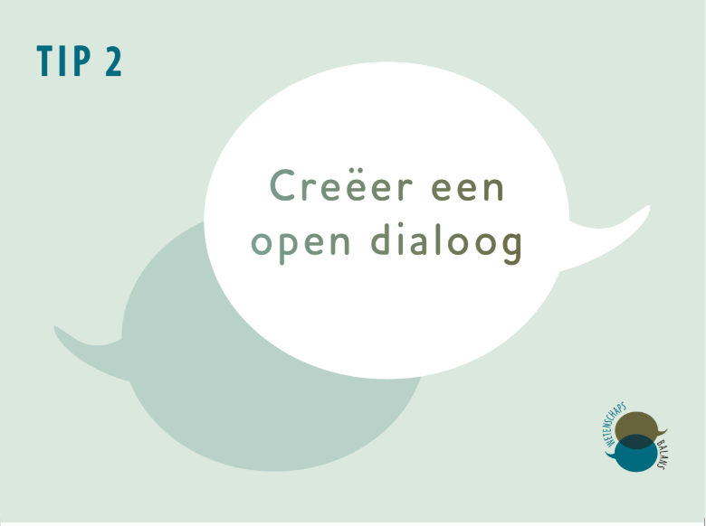
Een open gespreksruimte erkent de leerlingen en hun ideeën
Dit laat toe om ook hun ideeën af te toetsen aan de wetenschap uit de leerstof

Slide 30
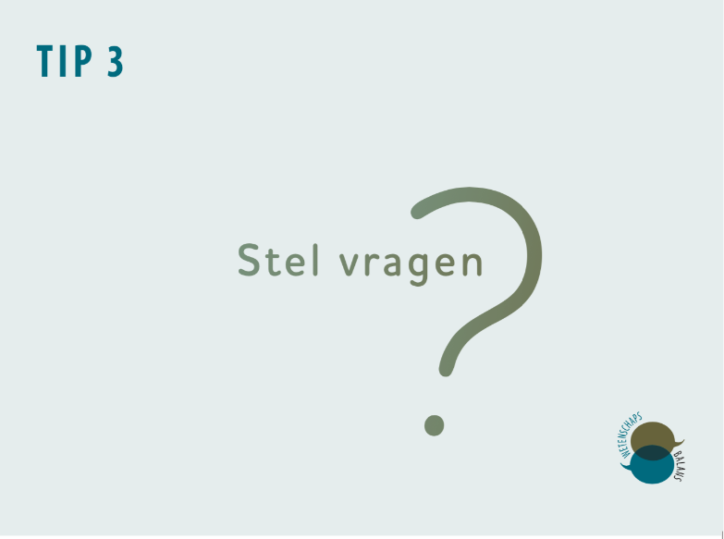
Wacht met je eigen ideeën
Geef geen antwoord
Stel waarom/hoe/wat vragen
Vraag naar bronnen

Slide 31

Als het ter sprake komt dan is dat omdat het in hun hoofd hangt
Probeer hun ideeën te begrijpen en te erkennen als een idee
Bied ook nieuwe info aan

Slide 32

Een wetenschapsles is ook een talige les
Taal kan polariseren
  Bewijzen → aantonen
  Juist → Geldig
  Geloven → Begrijpen

Slide 33

Meningsverschil kan oppervlakkig zijn
Zoek (laat lln zoeken) naar een verbindend concept

Slide 34
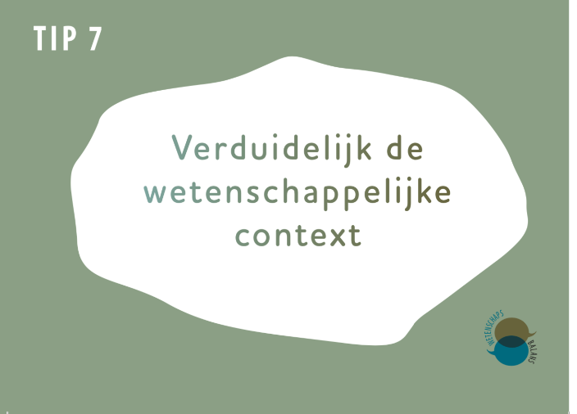
Maak een onderscheid tussen morele oordelen en wetenschappelijke concepten
Verhelder de wetenschappelijke concepten zodat iedereen over hetzelfde praat

Slide 35

Controversiële onderwerpen lokken emoties uit
Vraag naar waar die emotie vandaan komt

Slide 36
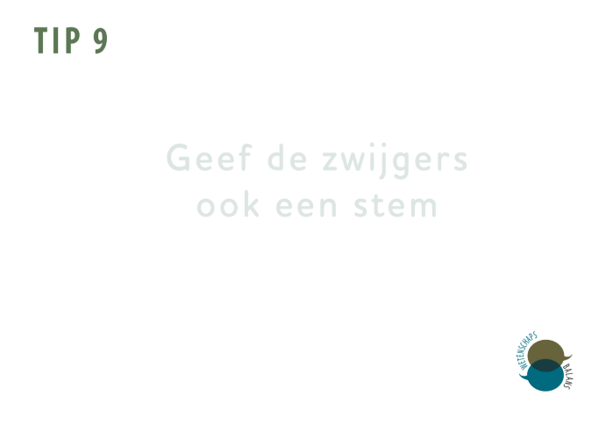
Tussen de twee extrema zitten vaak een grote stille middengroep
Deze groep kan nuance geven

Slide 37
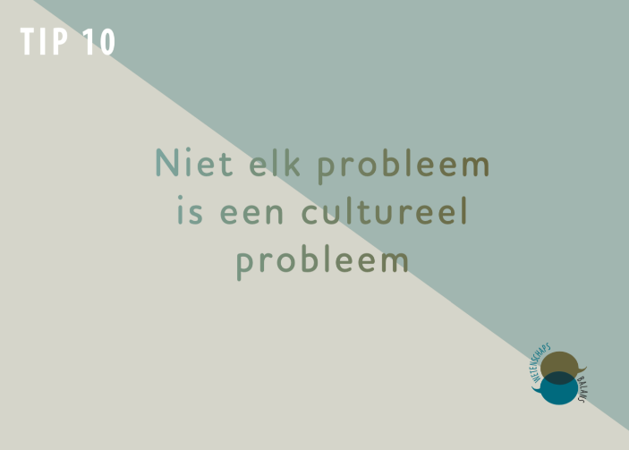
Er kunnen ook persoonlijke, sociale,… factoren een rol spelen
Soms willen leerlingen de les vertragen

Slide 38
Nog enkele voorbeelden voor in de klas
Jongeren zijn verantwoordelijk voor de toekomst
Volwassenen zijn verantwoordelijk voor de toekomst
Wetenschap is objectief
Wetenschap is subjectief
Wetenschap zorgt voor een betere wereld
Wetenschap vergroot de kloof tussen arm en rijk

Slide 39
Nog enkele voorbeelden voor in de klas
De beroemde Amerikaanse rapper BoB gelooft dat de aarde niet rond is, maar plat. Hij daagt zijn twittergemeenschap uit te verklaren hoe de wereld rond kan zijn, als je kan zien dat de horizon plat is. Zijn tweets hebben vele volgers overal ter wereld. Ook enkele klasgenoten die fan zijn van zijn muziek, volgen hem via twitter. Tijdens een uitstap naar de zee neemt Sam een foto met de horizon en post deze op Instagram “Is dit nu plat of rond?! #flatearth”.
Wat vind jij van deze uitspraak?
Waar komt deze uitspraak vandaan?
Waarom denk je dat BoB zoveel volgers heeft met deze uitspraak?

Slide 40
Nog enkele voorbeelden voor in de klas
Mag je aan alles twijfelen in de wetenschap?
Kan technologie alle problemen oplossen?
Ben je mee verantwoordelijk voor het klimaat?
Bepaalt mijn cultuur wat ik denk?
Mag een wetenschapper in God geloven?

Slide 41
Fysica en maatschappij
Ethisch en cultureel gevoelige onderwerpen in de les wetenschappen
Jan Sermeus, Veerle Verschoren, Jelle De Schrijver, Eef Cornelissen
WND 2019
14 december 2019
Jan.Sermeus@odisee.be
Notes:
So these are the challenges science teachers are faced with, and have to address (but sometimes do not).
This is where our current project comes in.
The title of the presentation will make more sense later on.

Slide 42
WetenschapsBalans-team!
Veerle.verschoren@odisee.be
Jelle.deschrijver@odisee.be
Eef.cornelissen@odisee.be
Jan.sermeus@odisee.be

